Slide 1
A levegő felmelegedése

Slide 2
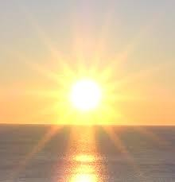
A nap sugárzása
Tudjuk, hogy a nap sugárzó energiájának nélkülözhetetlen szerepe van a földi élet szempontjából.
A nap a levegő felmelegedésének forrása. A felmelegedés mértékét azonban sok tényező befolyásolja.
A következőkben azt vizsgáljuk meg, hogy miként melegíti fel a Nap
sugárzása a légkört.
Földünk a Nap körül keringő bolygó, amelynek átlagos hőmérséklete 15 ºC körüli.
Az, hogy a Föld hőmérséklete a Napból jövő 5700 ⁰C körüli hőmérsékletű sugárzás ellenére állandó, azt jelenti, hogy a Föld a Napból érkező energiát nem tárolja, hanem visszajuttatja az űrbe.
A következőkben ezzel a folyamattal ismerkedünk meg.

Slide 3
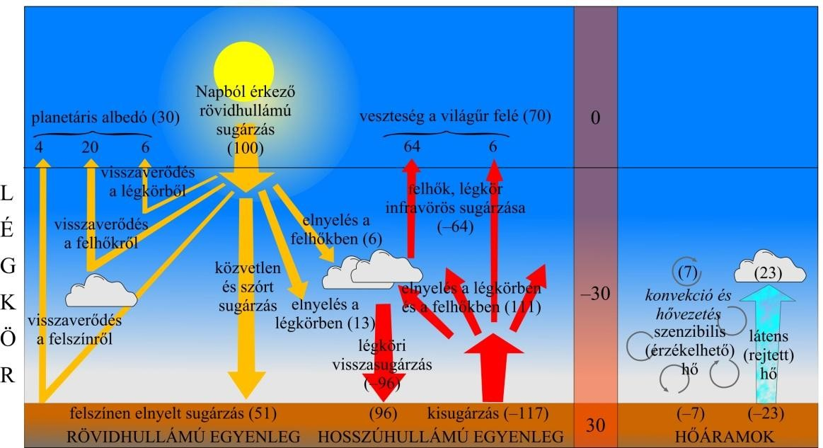
Vizsgáljuk meg, hogy mi lesz a sorsa a Napból a légkör határára
érkező 1370 W/m² sugárzási energiának.
(Ez az érték a napállandó, ami a nevével ellentétben változik, a napfoltokkal összhangban ingadozik és függ a Nap - Föld távolságtól is.)
A Napból érkező sugárzás rövidhullámú sugárzás.
Tudjuk, hogy a sugárzási energia és a hullámhossz fordítottan arányos, így a rövidhullámú sugárzás nagy energiát, ezzel nagy hőt hordoz.
A nap sugárzása mégsem közvetlenül melegíti fel a légkört.
Az ábra forrása: http://elte.prompt.hu/sites/default/files/tananyagok/MeteorologiaiAlapismeretek/ch03s06.html

Slide 4
Hogyan melegszik fel a légkör?
1. A Napból érkező
rövidhullámú sugárzásnak csak kb. fele éri el a
földfelszínt.
3. A sugárzás kb. 15-
20%-át elnyelik
-a felhők és
-egyes légköri összetevők (pl. ózon)
Az elnyelés hőt termel és
felmelegedéssel jár, de ez csak
kismértékben
melegíti a levegőt.
2. A sugárzás kb. 30%-a
visszaverődik
-a felszínről,
-a felhőkről,
-a légkör egyes elemeiről.
Az ábra forrása: http://elte.prompt.hu/sites/default/files/tananyagok/MeteorologiaiAlapismeretek/ch03s06.html

Slide 5
A levegőt a Nap sugárzásától felmelegedett földfelszín alulról felfelé melegíti fel.
3. A felszíni
hosszúhullámú
kisugárzás egy részét a légkörben lévő gázok és aeroszol részecskék
részben elnyelik, illetve visszasugározzák.
A légkör e hővisszatartó képességét üvegházhatásnak nevezzük.
A két legfontosabb üvegház hatású gáz a vízgőz és a CO₂
Ha nem lenne üvegház hatás, a légkör hőmérséklete -35 ⁰C lenne.
1. A felmelegített földfelszín hosszúhullámú ( infravörös) tartományban sugároz.
2. Ennek a sugárzásnak egy részét a légkör akadálytalanul átengedi a világűr felé.
-> Légköri ablak
Az ábra forrása: http://elte.prompt.hu/sites/default/files/tananyagok/MeteorologiaiAlapismeretek/ch03s06.html

Slide 6
Ahhoz, hogy a Föld hőmérséklete ne melegedjen állandóan, az kell, hogy Föld felé érkező besugárzás ugyanannyi legyen, mint a világűr felé távozó kisugárzás.
Az ábrán látható, hogy ez nagyjából* teljesül, a különbség 0.
(* Valójában pozitív sugárzási kényszer van az üvegház hatású gázok mennyiségének növekedése miatt, azaz kicsit több a besugárzás, mint a kisugárzás. Ez vezet a globális felmelegedéshez.)
A sugárzási egyenleg a teljes rendszert tekintve 0, de a felszín és a légkör között nettó sugárzási energiakülönbség áll fenn (rendre –30, illetve + 30 egység).
Ezt a különbséget viszont már nem a sugárzási folyamatok egyenlítik ki, hanem a
meleg levegő feláramlása (konvekció), és
a látens (rejtett) hő*
(* A látens hő az a hőmennyiség, amely a párolgás során elnyelődik, és ha a felhőben a vízgőz kicsapódik, azaz ismét cseppfolyós halmazállapotú lesz, akkor ez a hő felszabadul.
Az ábra forrása: http://elte.prompt.hu/sites/default/files/tananyagok/MeteorologiaiAlapismeretek/ch03s06.html

Slide 7
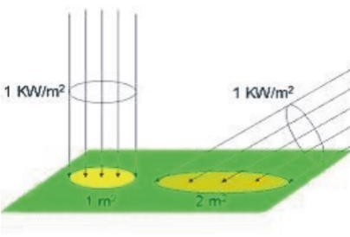
A levegő felmelegedését módosító tényezők
A levegő felmelegedésének mértéke elsősorban a napsugarak hajlásszögétől függ.
Minél nagyobb a napsugarak felszínnel bezárt hajlásszöge, annál több energia jut a földfelszín ugyanakkora területére.
A napsugarak hajlásszöge három ok miatt változik:
A Föld gömb alakja miatt.
Egy adott földrajzi szélesség mentén a Nap látszólagos járásának
megfelelően.
A domborzat miatt.
Vegyük sorra ezeket!

Slide 8
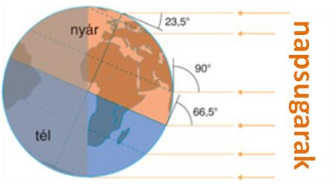
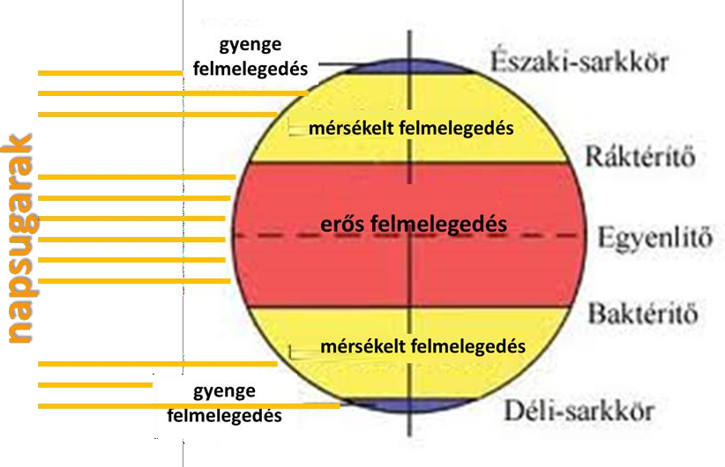

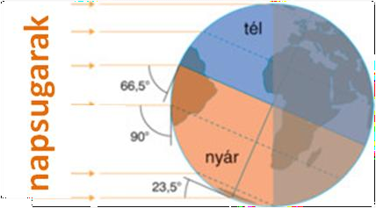
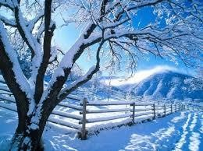
A gömb alakú Földön a napsugarak hajlásszöge az Egyenlítőtől a sarkok felé csökken.
A Föld tengelyferdesége miatt ráadásul a napsugarak nem ugyanabban a
szögben érik a földfelszínt télen és nyáron.
Nyáron
Télen

Slide 9
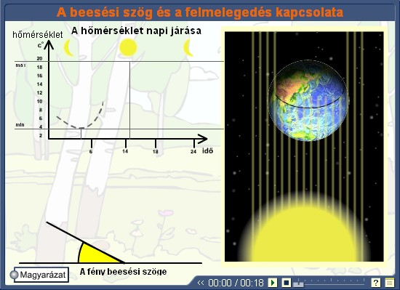
A hajlásszög napszakonként is változik
Minél magasabban jár a Nap, annál erősebben melegít, mert a
napsugarak hajlásszöge nagyobb.
Ez alakítja a hőmérséklet
napi járását.
Animáció forrása: http://cms.sulinet.hu/get/d/33015564-0f17-4fbc-9dfa- b74214357908/1/8/b/Large/o5-anim_1-06.swf

Slide 10
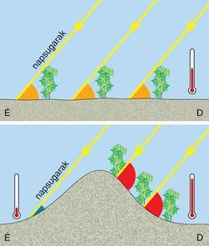
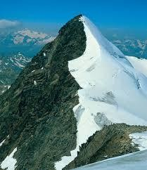
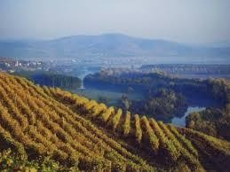
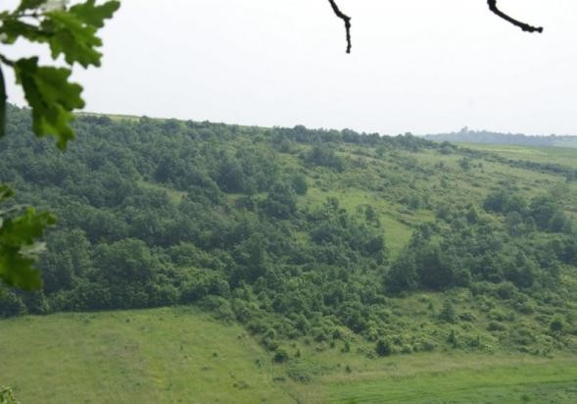
A napsugarak hajlásszöge függ a domborzattól is. Ez a tényező lejtőkitettség
Másképpen melegszenek fel a hegyek északi és déli lejtői.
Hazánkban a déli lejtőket nagyobb szögben érik a napsugarak, ezért jobban felmelegednek.
Déli lejtő
D
É
Északi lejtő
Milyen különbséget figyelhetsz meg a növényzetben?

Slide 11
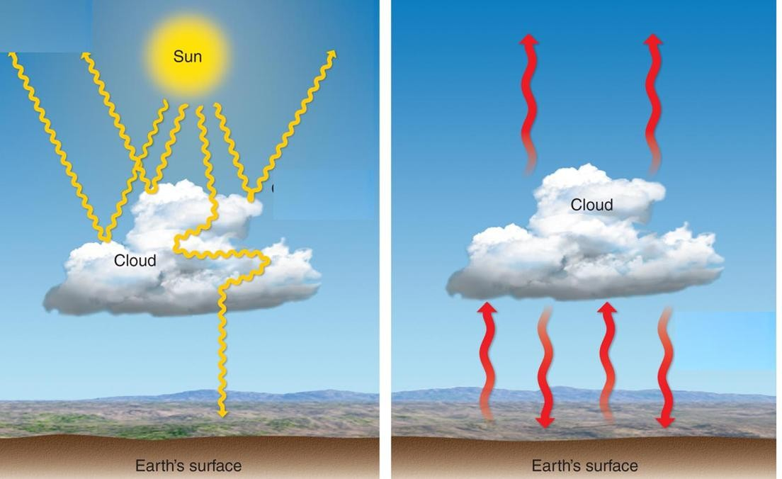
A levegő felmelegedését módosító tényezők
A felmelegedés mértéke függ a felhőzettől is.
Minél több a felhő, annál kevesebb napsugárzást enged át nappal. Ezzel mérsékli a felmelegedést.
Éjszaka viszont besugárzás nincs, csak kisugárzás. A felhőzet ilyenkor a kisugárzott hőt elnyeli, illetve visszasugározza, ezzel mérsékli a lehűlést. Ezért van az, hogy derült éjszakákon jobban lehűl a levegő.
nappal
éjszaka

Slide 12
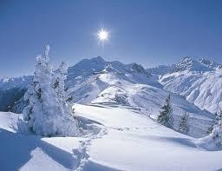
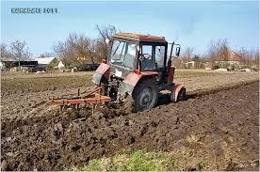
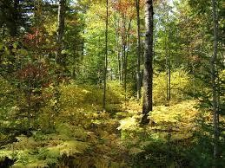
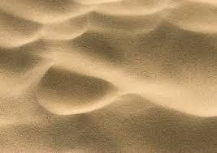
A levegő felmelegedését módosító tényezők
A felmelegedés mértéke függ a felszín anyagától, színétől és növényzettel való borítottságától is.
Azonos sugárzási viszonyok között a szárazföld felszíne gyorsabban és jobban melegszik fel, illetve hűl le, mint a vízé. Ezt az anyagok eltérő fajhőjével magyarázzuk.
A felszínre érkező sugarak egy részét a felszín nem nyeli el, hanem visszaveri, ezáltal a felszín nem, vagy csak kevésbé melegszik fel.
A felszínnek ez a fényvisszaverő képessége az albedó.
Különböző felszínek albedója
friss hófelszín 80-90%
Művelt szántó 20-32%
erdő 10-15%
Homokfelszín 10-25%

Slide 13
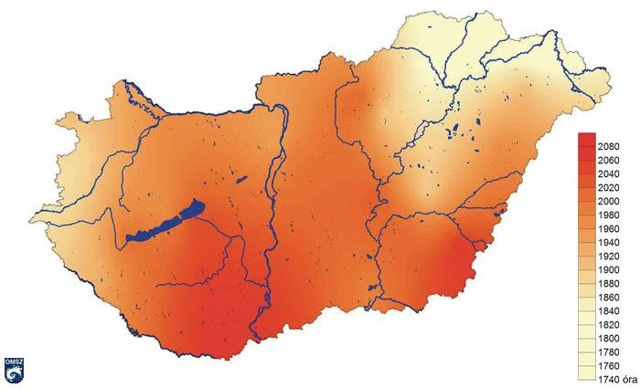
A levegő felmelegedését módosító tényezők
A felmelegedés szempontjából a napsütéses órák száma, vagyis a napfénytartam szintén meghatározó szerepet játszik.
Az évi napsütéses órák száma a Földön nagy különbségeket
mutat. Míg a térítők mentén fekvő sivatagokban 4000 óra körüli, az óceáni területeken néha az 1000 órát sem éri el.
Magyarországon a napsütéses órák száma évente 1800-2100, de
az átlagos területi eloszlás még országon belül is változó.
Az évi átlagos napfénytartam (óra) Magyarországon az 1971-2000 közötti időszak alapján
Forrás: OMSZ

Slide 14




A TÉMÁHOZ KAPCSOLÓDÓ EGYÉB TUDNIVALÓK, ÉRDEKESSÉGEK, FELADATOK

Slide 15
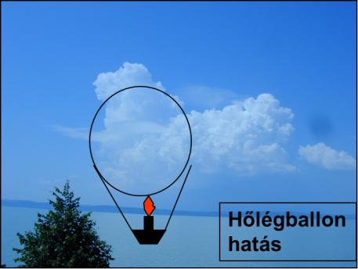
Miért a troposzférában játszódik le az időjárási folyamatok többsége?
Tudjuk, hogy a troposzférában a hőmérséklet csökken a magasság növekedésével. Ez a tendencia a tropopauzánál megváltozik. Sok tudós hideg csapdának nevezi, mert ez az a pont, ahol a felemelkedő levegő már nem megy magasabbra.
Ennek oka az, hogy amikor a reggeli meleg napsugárzás révén a
földfelszín felmelegszik, a levegő a földfelszín közelében melegebb és könnyebb lesz, mint a felszíntől távolabb lévő.
A talajközeli levegő elkezd emelkedni, mint egy könnyű léggömb.
Mindaddig, míg a környező
levegő hidegebb
(= nehezebb), képes emelkedni.

Slide 16
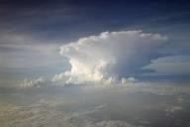
A tropopauzánál ez az emelkedés megáll, mert a fenti levegő
melegebb és könnyebb. Ez az oka annak, hogy meglehetősen nehéz a víznek (felhőknek) áthatolnia ezen a láthatatlan hőmérsékleti határon a tropopauzánál.
Ennek következtében a legtöbb levegőkémiai és időjárási folyamat a
troposzférában játszódik le. Ha a víz nem képes magasabbra jutni a
troposzféránál, felhők nem alakulhatnak ki magasabb szinteken, mivel a felhők vízcseppecskéket tartalmaznak. A valóságban azért heves zivatarok esetében
a zivatarfelhő áttörheti a tropopauzát.

Slide 17
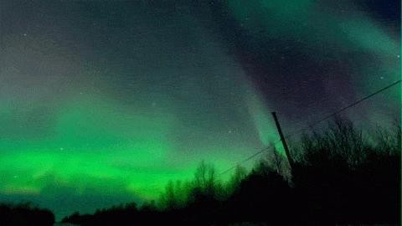
A termoszféra a színtere a sarki fény (északi fény) jelenségének.
A sarki fény a Föld északi és déli sarkánál a légkörbe behatoló töltött részecskék által keltett időleges fényjelenség.
A töltött részecskék túlnyomóan a Napból származnak (napszél), kisebb hányadukat a Naprendszeren kívülről érkezett részecskék teszik ki.
Csak a sarkkörökön túl látható, Magyarországról nem figyelhető meg.
video forrása: http://www.youtube.com/watch?v=6oMPGd3tvB0

Slide 18
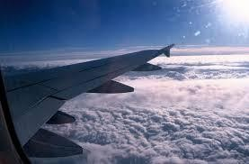
Gondolkozz és válaszolj!
Ha repülővel utazva elérjük a 10-11 km-es magasságot, a felhők felett mindig csak kék eget látunk, függetlenül a felhők alatt lévő helyi
időjárástól. Mi ennek az oka?

Slide 19


Kísérletek leírása és bemutatása
Az alábbi kísérletek bemutatását az Eötvös Program keretében készítették különböző középiskolák természettudományos laboratóriumai.
Érdemes megtekinteni, vagy sokkal inkább, saját kivitelezésben elvégezni ezeket.
A napsugárzás melegítő hatása és a hajlásszög vizsgálata: https://www.youtube.com/watch?v=1ptixJSjJNw
(Eötvös Károly Gyakorló Szakközépiskola, Eger)
A levegő felmelegedését befolyásoló tényezők szerepe: https://www.youtube.com/watch?v=15slRG_dg5Y
(Eötvös Károly Gyakorló Szakközépiskola, Eger)
Lejtőszög hatásának bemutatása: http://munkafuzet.tancsics.hu/9- evfolyam/foldrajz/videok/18-lejtoszog-hatasanak-bemutatasa
(Táncsics Gimnázium Természettudományos labor, Kaposvár)
A domborzat éghajlat módosító hatása: http://munkafuzet.tancsics.hu/9-evfolyam/foldrajz/videok/9-a- domborzat-eghajlat-modosito-hatasa
(Táncsics Gimnázium Természettudományos Labor, Kaposvár)

Slide 20



Ellenőrző kérdések
Igaz vagy hamis a következő állítás?: A levegőnek nincsenek mérhető tulajdonságai, mivel nem látjuk és nem érzékeljük.
Az alábbi légköri gázok közül melyik nem állandó gáz?
  oxigén
  argon
  széndioxid
Miért nevezzük a metánt változó gáznak?
Igaz, vagy hamis a következő állítás?: Felfelé haladva a légkör sűrűsége egyre csökken.
Hol zajlik le az időjárási jelenségek túlnyomó többsége?
  a sztratoszférában
  a troposzférában
  a termoszférában

Slide 21


Ellenőrző kérdések
Melyik állítás igaz? A sztratoszférában a hőmérséklet a magassággal
  növekszik
  csökken
  nem változik
Mi történik, amikor a Nap sugárzása eléri a Föld légkörét?
  A légkör alkotórészei különböző hullámhosszokon elnyelik,
illetve az eredeti haladási iránytól eltérítik a Nap sugárzását.
  Napszél keletkezik
  Sarki fény keletkezik.
  Összekeverednek a légkör és a napsugárzás részecskéi
Miért nem emelkedik a Föld hőmérséklete a Napból jövő 5700 ⁰C körüli hőmérsékletű sugárzás ellenére?
Milyen tényezők módosítják a levegő felmelegedését?

